Slide 1

"Формирование профессиональной компетентности педагогов в условиях функционирования центра «Точка роста»: проблемы и решение"

Slide 2
Центр образования естественно — научной и технологической направленностей «Точка роста» на базе ТМК ОУ «Диксонская средняя школа» открыт 1 сентября 2022 г. в рамках федерального проекта «Современная школа» национального проекта «Образование».
Центр «Точка роста» является частью образовательной среды ТМК ОУ «Диксонская средняя школа», на базе которой осуществляется:
дополнительное образование детей по программам естественно-научной направленности;
преподавание учебных предметов из предметных областей «Естественно-научные предметы», «Естественные науки»;
внеурочная деятельность для поддержки изучения предметов естественно-научной направленности;
организация образовательных мероприятий, в том числе в дистанционном формате с участием обучающихся из других образовательных организаций.
проведение внеклассных мероприятий для обучающихся;

Slide 3
Перечень рабочих программ по учебным предметам, реализуемых на базе центра образования естественно-научной и технологической направленностей
Биология, химия, физика
«Прикладная физика», «Практическая биология», «Ноев ковчег»
Перечень дополнительных общеобразовательных программ технической и естественно-научной направленностей, реализуемых с использованием средств обучения и воспитания центра образования естественно-научной и технологической направленностей

Slide 4
Цифровые лаборатории (физика, биология)
Цифровой микроскоп
Учебная лаборатория по нейротехнологии
Робототехника
Набор ОГЭ по химии
Ноутбуки- 10шт+3 шт, МФУ- 4 шт

Slide 5
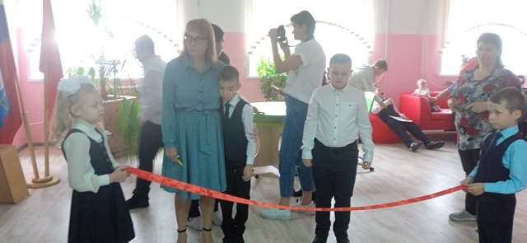
Открытие центра «Точка Роста» – 01.09.2022г

Slide 6
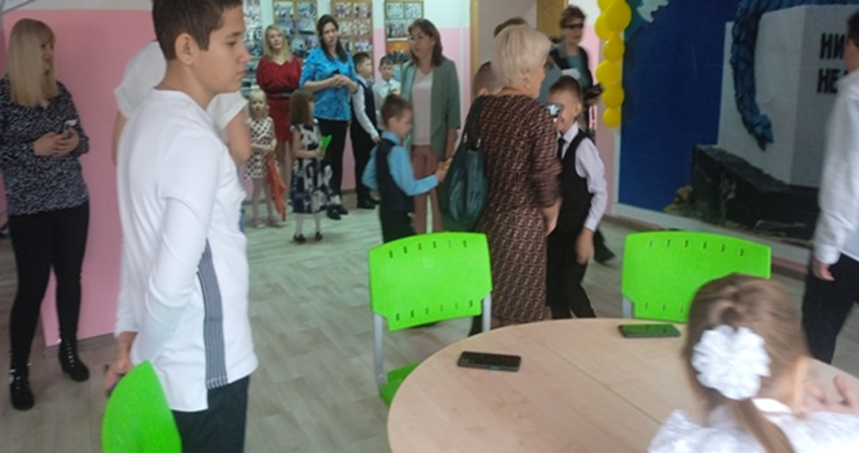

Slide 7
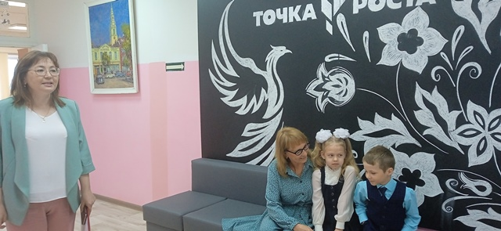

Slide 8
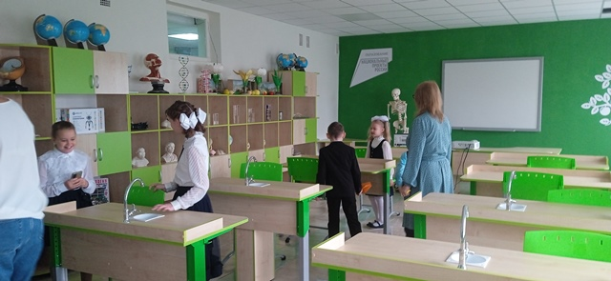

Slide 9
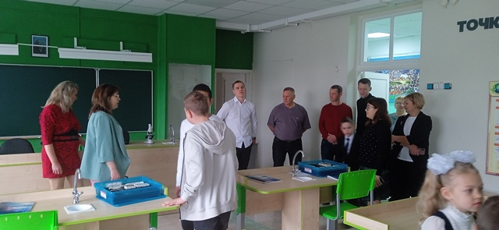

Slide 10
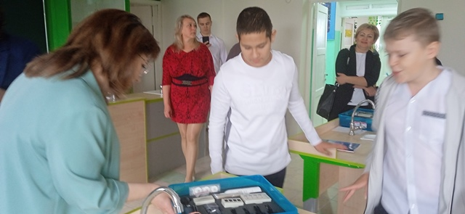

Slide 11
Повышение квалификации педагогов
№ | Название программы повышения квалификации, количество часов | Дата выдачи удостоверения о повышении квалификации | Наименование организации, реализующей программу | Численность слушателей программы из ОО
1. | «Использование современного учебного оборудования в центре образования естественнонаучной и технологической направленностей «Точка роста», 36 ч. | №230000015181 12.05.2022 по 09.06.2022 | Федеральное государственное автономное образовательное учреждение дополнительного профессионального образования «Академия реализации государственной политики и профессионального развития работников образования Министерства просвещения Российской Федерации» г. Москва | Амерханова А.И.

Slide 12
Профессиональные компетенции
Методологическая, психолого- педагогическая
Исследовательская, презентационную, ИКТ компетентность
Коммуникативная, акмеологическая
Эмоциональная

Slide 13
Проблемы. Пути решения.
Научиться использовать ресурсы цифровых лабораторий
Установка ПО
Научиться учителю
Повышение квалификации педагогов
Пройти курсы ПК
Научить детей
Проведение мастер классов для коллег
Сетевое взаимодействие по робототехнике
Заключение договора о сетевом взаимодействии с СФУ г. Красноярск (по робототехнике)
Проведение он лайн занятий для детей по использованию оборудования
Выполнять исследовательские проекты с детьми
Выступление педагогов
Городечная О.М.
Амерханова А.И.
Кулик А.Н.

Slide 14

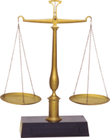
Принцип профессиональной успешности педагогической деятельности
«Принцип фейерверка»:
Раскрой себя!
Все педагоги – звезды: близкие и далекие, большие и маленькие, одинаково красивые. Каждая звездочка выбирает свой путь полета: у одних он длинный, а у других…. Главное – желание сиять!
«Принцип весов»:
Найди себя! Твой выбор – твои возможности! Нет прописных истин, они рождаются в споре. Вокруг бушует ураган социальных противоречий. Важно быть самостоятельным в мире.
«Принцип рейтинга»:
Побеждай! Пробуй! Планируй!

